Slide 2
LA MUJER
BUENOS DÍAS, SEÑORA MINISTRA

Slide 3

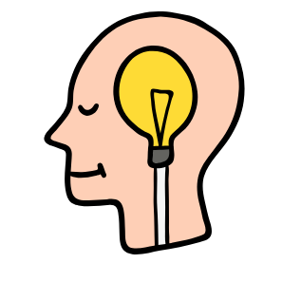

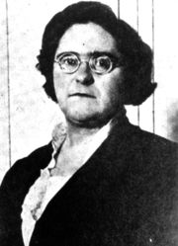
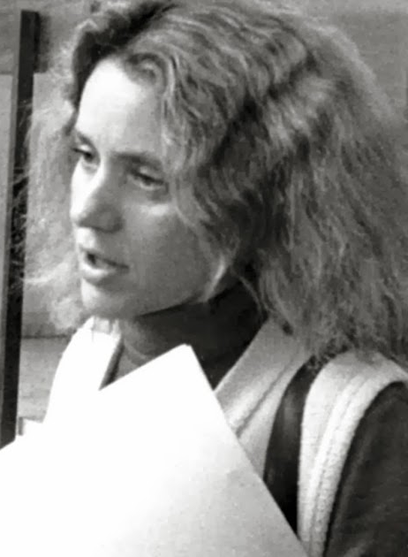

BUENOS DÍAS, SEÑORA MINISTRA
MIRAR
PENSAR
Ser ministra en nuestro país no fue nunca fácil. Simplemente el nombramiento por ser mujer suponía romper muchísimas barreras en una sociedad y un mundo, el de la política, ocupado por hombres.
Dos mujeres, Federica Montseny en 1936 como ministra de Sanidad y Consumo, ya iniciada la Guerra Civil y Soledad Becerril en 1981 como ministra de Cultura, rompieron estas barreras.
Os aseguramos que no lo tuvieron fácil, sin embargo, su determinación de normalidad permitió abrir paso poco a poco a la mujer en su camino a la política, especialmente si se entiende que es el instrumento principal para cambiar cosas.
Federica Montseny tuvo el hándicap del conflicto bélico que provocó la caída del gobierno democrático republicano y hasta 45 años después no volvería otra mujer al poder.
¿Qué significa “romper techos de cristal”?
¿Por qué crees que la mujer tuvo tan difícil llegar a la vida política de alto nivel?
¿Crees que el acceso de la mujer a la política puede ser un instrumento para cambiar las desigualdades de género?
¿Qué medidas hubieras tomado en primer lugar si fueras elegida como la primera ministra de tu país?
HACER
Buscad información para conocer y localizar quiénes fueron las primeras mujeres que ostentaron el cargo de ministras y algunos datos biográficos de interés
En equipo preparad una batería de preguntas que realizaríais a una de ellas, seleccionando las que consideréis más importantes y significativas.
Realizad una hipotética entrevista donde se exponga que creen que sintieron ellas con su nombramiento y las dificultades que encontraron.
Federica MONTSENY | Soledad BECERRIL

Slide 4
FICHA PARA EL PROFESORADO
MIRAR
DESARROLLO
OBJETIVOS:
Conocer las primeras mujeres que alcanzaron el cargo de ministras del gobierno en nuestro país.
Componer una entrevista como medio de expresión escrita y oral.
INFORMACIÓN NECESARIA:
Federica Montseny fue la primer mujer ministra en España en plena Guerra Civil. Fue ministra de Sanidad y Consumo.
45 años después, sería Soledad Becerril quien alcanzase el Ministerio de Cultura.
Dos mujeres y un largo periodo donde la mujer pasó a un segundo plano en la vida política.
No lo tuvieron fácil. Ambas rompieron muchos esquemas y lucharon contra los estereotipos que el hombre asociaba a la mujer.
PARA AMPLIAR:
ENLACE. La entrevista, ¿cómo trabajarla en el aula?
ENLACE. EL PAÍS: Las pioneras de la política siguen luchando
por la igualdad.
PRIMARIA – SECUNDARIA - FORMACIÓN PROFESIONAL BÁSICA
Buscar información para conocer y localizar quiénes fueron las primeras mujeres que ostentaron el cargo de ministras y algunos datos biográficos de interés.
Seleccionar algunas de las actividades propuestas en el enlace sobre cómo realizar una entrevista (enlace).
Realizar una hipotética entrevista donde se exponga que creen que sintieron ellas con su nombramiento y las dificultades que encontraron.
PRODUCTO FINAL
El alumnado recreará una hipotética entrevista con Federica Montseny o con Soledad Becerril en la que cuenten qué sintieron cuando fueron nombradas ministras o las dificultades que encontraron en el ejercicio de su labor.
BUENOS DÍAS, SEÑORA MINISTRA

